Slide 1
信息技术与课程整合模式与案例分析（数学）
陈玲
chenling@bnu.edu.cn

Slide 2
导入：如何写好一篇方案？
《共点力作用下物体的平衡》教学目标分析
一、概述
本节课为1课时，45分钟。
《共点力作用下物体的平衡》是人教版新课标教材高中物理必修Ⅰ（第一册）第四章“牛顿运动定律”中的第七小节“用牛顿定律解决问题（二）”下的内容，是学完了牛顿第二定律和牛顿第三定律后对牛顿运动定律的应用。
本内容的重点是共点力的平衡条件：F_{合}=0，学生动手试验，总结得出结论；难点是物体的受力分析，通过课堂实例分析来形成分析方法；学生比较容易疑惑的地方是物体受力在什么情况下可以认为是共点力，通过实例分析来归纳条件。
二、教学目标分析
1．知识与技能
（1）理解共点力的概念，能够分别举例说明共点力和非共点力的情形。
（2）能够解释平衡状态的含义，并能够判断一个物体所处的状态是否平衡。
（3）知道共点力作用下物体的平衡条件，能够写出平衡条件的公式。
（4）可以共点力作用下物体的平衡条件解决具体的生活实际问题。
（5）对物体进行分析的能力和用平衡条件解决实际问题的能力。
（6）培养运用现代技术设备收集资料、解决实际问题的能力。
2．过程与方法
（1）能够设计实验探究并验证共点力下物体的平衡条件。
（2）能够通过实验和练习归纳出应用力的平衡条件解决实际问题的基本步骤和基本方法。
（3）能够从物理现象和实验中归纳简单的科学规律。
（4）体验科学理论得出的过程与方法。
（5）掌握由特殊到一般、一般到特殊的逻辑推理思维方式。
（6）在小组合作探究中能够清楚地表述自己的观点，初步具有评估和听取反馈意见的意识，有初步的信息交流能力。
3．情感态度与价值观
（1）认识到一些不平衡状态会给人类生活带来极大的灾难。
（2）意识到物理规律在现实生活中的重要作用，增强对物理学习的兴趣。
（3）在探究合作过程中，增强探究意识与合作意识，增强与人交流的意识。
（4）在用实验得出结论的过程中，逐步树立严谨科学的实验态度和正确的认识观。
（5）通过平衡条件的实践应用，体验战胜困难、解决物理问题时的喜悦。
分析和编写教学目标时注意的问题
  教学目标具体、不空洞，可评价；
  以学生作为主语来写目标
  结合新课程标准，重视各个学科的特点
  重视学科知识与能力；信息能力、综合实践能力，过程与方法等目标的设计
  尊重学生个体差异，允许不同学习者之间的多重目标；
《游戏公平吗》教学目标分析
一、概述
本课是北师大版教材初中一年级的一堂数学课。本节课是学生学习“概率”一章的引入的教学活动课，训练学生对大量数学知识进行综合运用的能力。所需课时为1课时。
二、教学目标分析
1．知识与技能
（1）理解三个数学概念：必然事件、不可能事件、可能事件；理解相关概念并能举例说明。
（2）能用数学语言说明游戏公平的原则。
（3）能用数轴上的点表示概率事件。
2．过程与方法
（1）以任务驱动的形式体验“猜测——试验并收集试验数据——分析试验结果” 的探究活动过程。
（2）体验“几何画板”与Excel相结合进行数学探究的方法。
3．情感态度与价值观
（1）通过探究活动对数学猜想作出检验，培养大胆假设的意识，学习检验假设的方法。
（2）对“概率”一章的学习充满兴趣。

Slide 3
几个优秀的教学设计方案
黄金分割
Colours around us
ai ei ui

Slide 4

一、为什么学习数学
一个故事引发的思考
为什么要学数学？
“我会数钱，还用学数学吗”
“数学是一些居心叵测的成年人为青年学生挖的陷阱”
“数学问题仅仅是出现在课本和试卷上的，让某些老师看着学生崴脚而感到窃喜的东西”

Slide 5
一、为什么学习数学
宇宙之大、粒子之微、火箭之速、化工之巧、地球之变、生物之谜、日用之繁等各个方面，无处不有数学的重要贡献。
——华罗庚
数学之美，全在计算之外
数学是思维的体操，是逻辑的语言（是拿分的法宝）
在基础教育阶段，通过数学基础知识的学习、数学思维方式的训练，可以使学生养成数学地思维的习惯，形成寻求一般性模式、追求简捷与形式完美的思维方式和行为习惯，追求逻辑的严谨性和结论的可靠性的意识，并形成数学地观察世界、处理和解决问题的能力。总之，数学不仅有直接的应用，而且应该说，数学最重要的应用是在育人上。——曹才翰，章建跃

Slide 6
一、为什么学习数学
数学的抽象性帮助我们抓住事物的共性和本质，如数学建模
数学的抽象性使得数学问题的解决伴随着困难，从而培养人多种品质（如迎难而上、独立、挑战……）
数学赋予知识以逻辑的严密性和结论的可靠性。
  英国律师至今要在大学中学习许多数学知识：经过严格的数学训练可以使人养成一种独立思考而又客观公正的办事风格和严谨的学术品格。数学教育是培养学生诚信观念的重要渠道之一。
  前苏联的数学家辛钦说：“数学教学一定会慢慢地培养青年人树立起一系列具有道德色彩的特性，这种特性中包括正直和诚实。”
数学是思维的体操。进行数学推导和演算是锻炼思维的智力操，这种锻炼 能够增强思维本领，提高抽象能力、逻辑推理能力和辨证思维能力，培养思维的灵活性和批判性
数学蕴含了丰富的辩证法思想，有许多辨证统一的概念、运算和方法，如正数与负数、实数与虚数、常量与变量、加法与减法……
数学会改变人的思维模式和行为方式
数学使得人们求真、求善、求美

Slide 7
一、为什么学习数学
日本数学教育家米山国藏说:“学生们所学到的数学知识, 在进入社会后不到一两年就忘掉了, 然而那种铭刻于头脑中的数学精神和数学思想方法却长期地在他们的生活和工作中发挥着作用。”所以我们在数学教学中要有意识地加强数学思想方法的渗透与运用, 从而提高学生的数学素养。

Slide 8
一、为什么学习数学
计算机之父、博弈论之父——著名数学家冯·诺伊曼，布达佩斯大学数学博士，普林斯顿大学数学系终身教授，他还参加曼哈顿计划，被美国总统任命为国家弹道导弹委员会主席 。
控制论之父——数学家维纳，40年代后期，维纳将先前在数学、通信工程、自动控制、计算技术和神经生理等方面的成就综合在一起
通信科学的奠基人、信息论之父、“通信的数学原理”作者——数学家香农
麦克斯韦，19世纪伟大的英国物理学家、数学家。对整个电磁现象作了系统、全面的研究，将电磁场理论用简洁、对称、完美数学形式表示出来——麦克斯韦微分方程组
中国航天事业的奠基人、中国航天之父、两弹一星功勋奖章获得者、中国系统科学和工程控制论的奠基人——钱学森
北大方正的开创者，被誉为当代的毕升、“汉字激光照排系统之父”、“中国现代汉字印刷革命的奠基人 ”、“中国迎接知识经济挑战的先驱”——王选
……
在诺贝尔经济学奖的获得者当中80%都是数学家，有很多都是纯粹的数学家。国际计算机最高奖---图灵奖的获得者中基本上都是学数学出身的计算机科学家。微软公司的首席科学家基本上都是数学家。

Slide 9
二、信息技术的作用
观摩方案案例
思考：信息技术对数学学科的作用是什么？

Slide 10
二、信息技术的作用
（1）情境创设工具的作用——辅助创设情境、便于数学建模。
（2）认知探究工具的作用——帮助学生自主探究、发现规律。
（3）情感激励工具的作用——作为动机激励与情操陶冶工具。
（4）教学评估工具的作用——作为知识结构分析、发展性教学评价的工具。

Slide 11
技术作为学习工具，特别是认知工具
长期以来，信息化教学遵循的是“learn from IT”（从技术中学习）的技术应用观，即客观主义的技术应用观。这种方式是让技术像教师那样去“教学”，起一种替代教师的作用，学习者学习技术呈现的知识，技术的作用就是传递要教授给学习者的知识，极大地抑制和弱化了技术的认知功能。
技术的真正作用在于充当学习者建构知识的工具，以拓展学习者建构知识的能力，通过使用技术工具来发展高阶能力，学习者是“learn with IT”（用技术学习），即建构主义技术应用观。

Slide 12
通过使用技术可以促进认知
（1）制品在应用时拓展了人的智能，使人变得更聪明、更有效率；
（2）人在使用制品的过程中，会产生认知留存现象；
（3）使用制品有助于发展使用者的元认知能力；
（4）能很好的分担学习者的认知负荷；
（5）提高认知给养，制品特别是智能制品是丰富的认知给养之源。
[所谓“认知留存”（cognitive residue）在使用IT支持高阶能力发展的过程中，通过使用技术获得的能力会逐渐内化，即使后来技术不存在时也能有效地支持高级思维活动。例如，当学生使用“写作伙伴”教学软件获得有关写作的元认知指导后，即使以后学生不再用这一软件时，软件中写作方法已内化为学生自觉的行动]

Slide 13
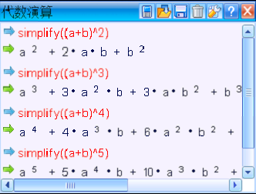
例：使复杂问题简单化
一些比较复杂的问题，往往由于作图、运算等过程比较繁琐，经常会冲淡课堂教学的主要内容，计算机在此时能起到很好的助手的作用。
杨辉三角形

Slide 14
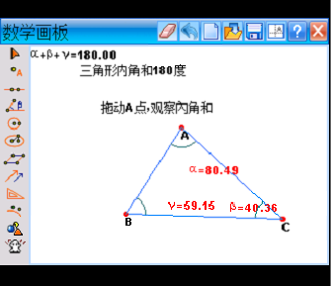
例：辅助对概念的理解
对于数学概念理解的深浅，直接决定了数学学习的优劣。数学成绩不理想的学生中有相当一部分是对于数学概念的理解不够深刻。
比如对三角形内角和180度, 通过拖动三角形任意一顶点改变三角形方向,我们可以很直观理解任意三角形的内角和都为180度.

Slide 15
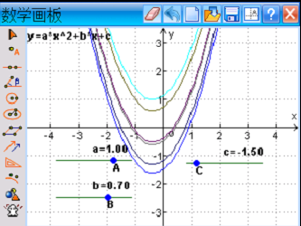
在数学认知工具的支持下，学习者有机会利用三个变量来控制二次函数的三个系数，通过画图象来直观感受相关性质,如开口方向,大小,图象的平移变化等。

Slide 16
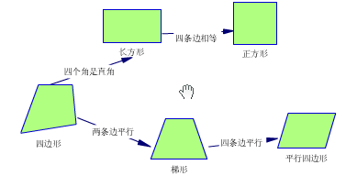
例：促进思维外化
相交直线
空间中直线间的位置关系
共面直线
平行公理
平行直线
定理
画法
异面直线
异面直线的夹角
异面直线的垂直
概念图用一种树形结构图或蜘蛛网状图排列任何一个主题的各个要点，并将新旧知识有效整合的策略。概念图可以用纸笔生成，也可以用计算机生成，计算机的一些画图工具使概念图的生成和管理都变得更加容易。使用概念图的学习策略主要在于绘制概念图并利用它来学习。对于学习内容的每个大主题，可以绘制一张概念图。
这种学习策略比较有助于使学习内容条理化，培养学生思维的条理性。同时，这种学习策略还具有很好的个体适应性，不同的学习者，可以根据自己的学习需要及现有水平画出适合自己的概念图。

Slide 17
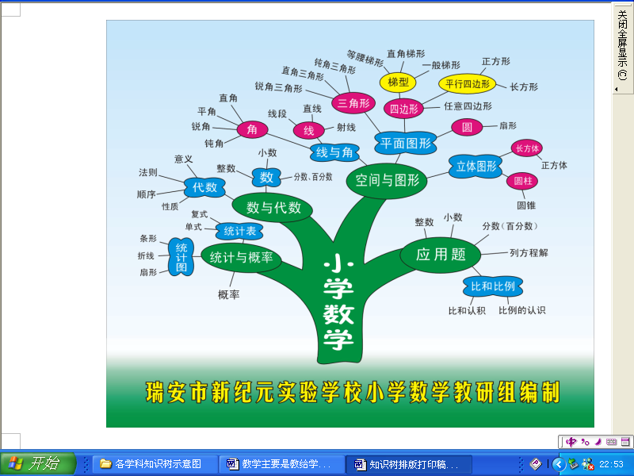

Slide 18
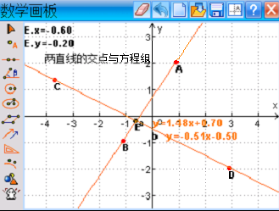
例：深刻揭示知识的内在联系
许多知识之间有着千丝万缕的联系，甚至是密切的联系。每一位优秀的教师都在努力地揭示这种内在的联系，图形计算器在这方面也起到积极的作用。
函数与方程的关系,用函数图象去理解方程组的解.比如说二元一次方程组就可以看作是两条直线,方程组的解就是直线的交点.

Slide 19
从知识传递到认知建构
教育范式发生转移：
─“老师教什么？”转变成“学生学什么？”为主的观念
─老师从知识传授者变成依学生个人特质作知识提供及辅助者的角色
─学生也由被动接受知识转为以主动、积极的态度来进行自主性的学习。
学生
知识传递
学生
学生
学生
学生
课堂授课
绩效支持工具
认知建构
图书馆
学生
在线学习
领域专家
学习社区

Slide 20
数学学科相关软件与工具
硬件角度：
  科学计算器
  图形计算器
  计算机
  网络
  ……
软件角度
  函数作图与分析功能
    TI图形计算器的APPS
    微软的图形计算器
    Mathematics
  几何绘图功能
    几何画板
    Z+Z智能教育平台
    几何教师
    几何推理者
  电子表格与数据处理：Excel
  办公软件
  教学平台，如4A等
  Flash、dreamweaver等综合开发工具
  ……

Slide 21
三、案例观摩 模式总结
填写案例观察表、总结特点
尝试总结一般教学模式
教学活动 | 教师活动 | 学生活动 | 技术作用

Slide 22
案例《营养午餐》
教学活动 | 教师活动 | 学生活动 | 技术作用
创设情境，轻松导入 | 创设情景、问题引导 | 确立心理倾向，集中注意 | 情景创设、展示工具 问题表征工具
初次点菜，引入问题 | 明确任务、引导反馈 | 实际操作、汇报交流 | 实验环境
自学资料，探究问题 | 引发讨论、提供资源、明确任务 | 提出疑问、自主学习资料、交流汇报 | 学习资源
再次点菜，解决问题 | 梳理讨论结果、布置新任务、提供资源、帮助、引发思考 | 小组合作、制定方案、展示汇报、网上投票、绘制统计图 | 实验环境 计算工具 展示工具 投票工具、交流讨论
综合运用、拓展提升 | 提问与反馈 | 解决问题、讨论交流 | 学习资源 论坛交流工具
回顾总结、 自我评价 | 总结课堂 | 自我评价、反思 | 评价工具

Slide 23
案例《乘法运算规律》
教学活动 | 教师活动 | 学生活动 | 技术作用
情境创设、启发思考 | 创设情景，提出思考问题 | 建立心理倾向，明确学习内容 | 演示工具 情境创设工具 问题表征工具
自主探索、获取规律 | 提供工具、帮助，个别化指导， 引导、反馈 | 猜想、探索、验证数学规律，经历知识发现过程 | 交流讨论工具 计算工具 学习资源
巩固运用 | 提供工具、资源，提供帮助、反馈 | 完成练习、小组交流、汇报 | 评测工具 交流工具
交流分享、总结提升 | 启发思考 | 汇报个人收获 | 交流工具

Slide 24
三、信息技术与数学课程整合的教学模式
探究性学习
通过对教学目标中有关知识点的认真思考、主动探究和协作交流，使学生更好地达到课标关于认知目标和情感目标要求的一种学习方式。

Slide 25
概念知识的获得：
3.1 新授课
情境导入
呈现例子
思考探究
提出假设
检验假设
形成概念
应用概念
巩固理解
适用范围：各类学科具有明确属性的概念，如有（无）理数、方程、等式等。
规律知识的获得：
情境导入
呈现问题
自主学习
探索规律
协作讨论
提出规律
数学验证
获得规律
迁移应用
巩固成果
合情推理和演绎推理的有效结合
Notes:
概念具有名称、属性、例证、定义四个要素

Slide 26
3.1.1 几何概念、规律的“数学实验”教学模式
适用范围：抽象的几何概念、几何定理、复杂概念的研究和利用几何知识解决问题教学，也可以用于物理、化学的教学中。
教学案例：《黄金分割》、《全等三角形的判定》等

Slide 27
3.1.2 概念的归纳——获得教学模式
适用范围：各类学科具有明确属性的概念，如有（无）理数、方程、等式等。

Slide 28
3.2 复习课教学模式
模式一
适用范围：各学科相关概念、规则、规律的复习。
模式二
适用范围：各学科相关概念、规则、规律的综合应用复习。

Slide 29
五、信息技术与数学教学整合的双主教学的原则
课程为本的整合原则
课程基础目标与学生发展目标相统一原则
“主导－主体”原则
适当打破课堂的常规限制，促进单元整合
信息技术作为认知工具原则
转变学习方式原则
广泛参与原则
创造性思维培养原则
重视评价和反思的原则
校本资源的积累与建设原则

Slide 30
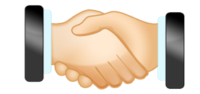
谢 谢!
本讲稿参考余胜泉、吴娟、马宁等人的讲稿！

